Slide 1
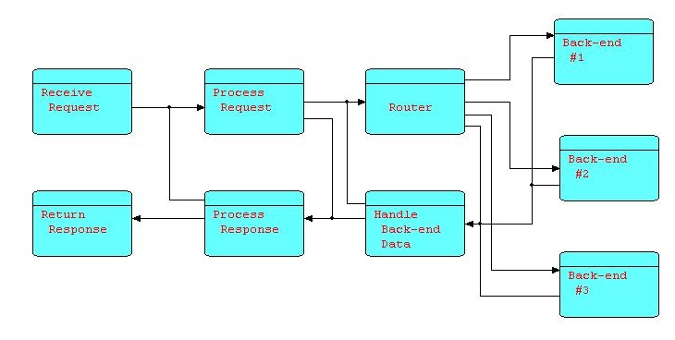
FLOW-BASED PROGRAMMING
J.Paul Morrison
J.P. Morrison Enterprises Ltd.

Slide 2
Vấn đề của lập trình tuần tự
Không phù hợp cho thiết kế ứng dụng:
    Mã code là các thủ tục, trình tự
    Tại mỗi thời điểm chỉ thực thi một tiến trình
    Cấu trúc có thứ bậc của mã
    Gọi chương trình con như gọi khối xây dựng(building block)
    Lập trình viên có thể kiểm soát chính xác trình tự của các sự kiện
    Khó bảo trì

Slide 3
Vấn đề của lập trình tuần tự
Cách tiếp cận thủ tục là rất hiếm có trong cuộc sống thực và luôn luôn khó khăn.
Thực tế cuộc sống là không đồng bộ, và có sự hợp tác qua lại

Slide 4
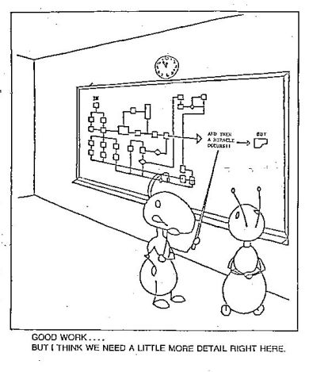

Slide 5

Định nghĩa FBP
Là mô hình coi các ứng dụng là mạng của các tiến trình hộp đen.
Trao đổi thông điệp qua các kết nối.
Kết nối được định nghĩa từ bên ngoài các tiến trình.

Slide 6
Lịch sử hình thành
Được phát mình bởi J. Paul Morrison .
Vào đầu những năm 1970
Đã trải qua các lần đổi tên:
    AMPS ( Hệ thống xử lý mô-đun nâng cao).
    DSLM
    DFDM("Data Flow Development Manager" )
    Flow Base Programming

Slide 7
Đặc điểm
Quá trình không đồng bộ giao tiếp thông qua các gói dữ liệu.
Gói dữ liệu có thời gian sống riêng.
Các kết nối được định nghĩa từ bên ngoài các thành phần.
Có cái nhìn nhất quán từ vi mô đến vĩ mô, từ thiết kế đến bảo trì.
FBP là ngôn ngữ trực quan, hướng thành phần.

Slide 8
Hướng thành phần
Giải quyết bài toán bằng cách xây dựng một tập các thành phần(component) độc lập với nhau.
Mỗi thành phần đảm nhiệm một công việc nhất định.
Ghép các thành phần lại với nhau để thu được một sản phẩm thỏa mãn một yêu cầu xác định.

Slide 9
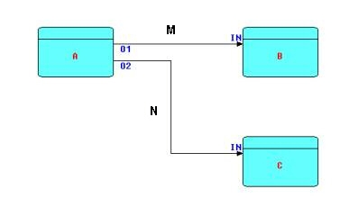
Các thành phần của FBP
Processes A,B,C
Connection M,N
Port: O1, O2, IN of A, IN of B

Slide 10
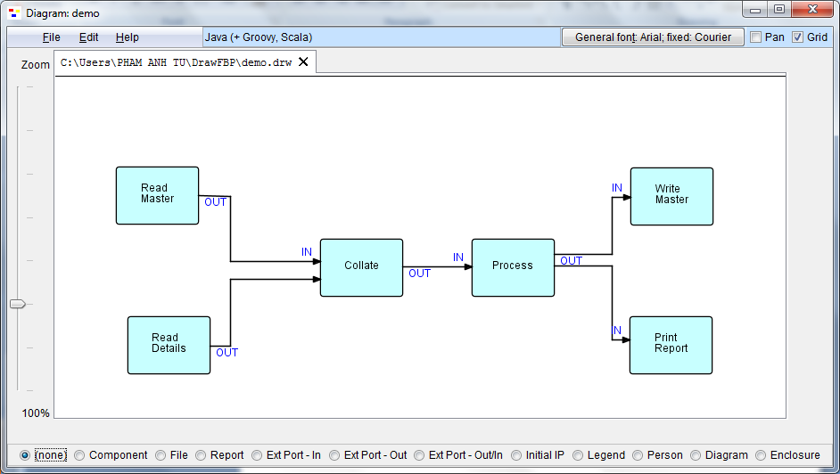
DrawFBP Diagram Tool

Slide 11
Cài đặt của FBP
AMPS : z90 Assembler(IBM Canada-ca. 1970)
DFDM: Assembler/ PL/I(IBM Canada, Japan)
THREADS: C(JPM), C++
JavaFBP: Java
C#FBP: C#

Slide 12
Ứng dụng
Phát triển các hệ thống song song và phân tán.
Các ứng dụng chạy trên các hệ thống không đồng nhất.

